Slide 1
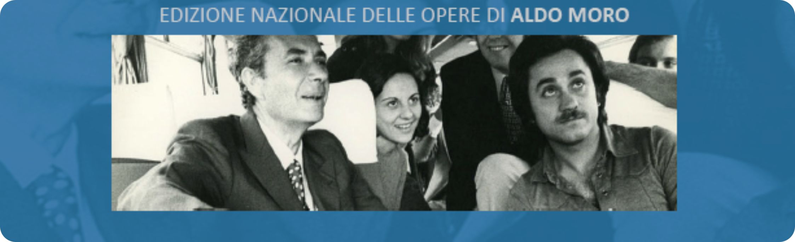


L'EREDITÀ DI ALDO MORO. Presentazione dell'Edizione Nazionale delle Opere di Aldo Moro
Mercoledì 23 settembre 2026 ore 17:00 - Sala della Regina della Camera dei deputati
L'Edizione nella prospettiva delle Digital Humanities
Francesca Tomasi - Università di Bologna
Credits: Luisa Ammirati, Erica Andreose, Sebastian Barzaghi, Pasquale Leuzzi, Francesco Paolucci,
Francesca Tomasi, Marialaura Vignocchi, Fabio Vitali, Tommaso Vitale, et al.

Slide 2

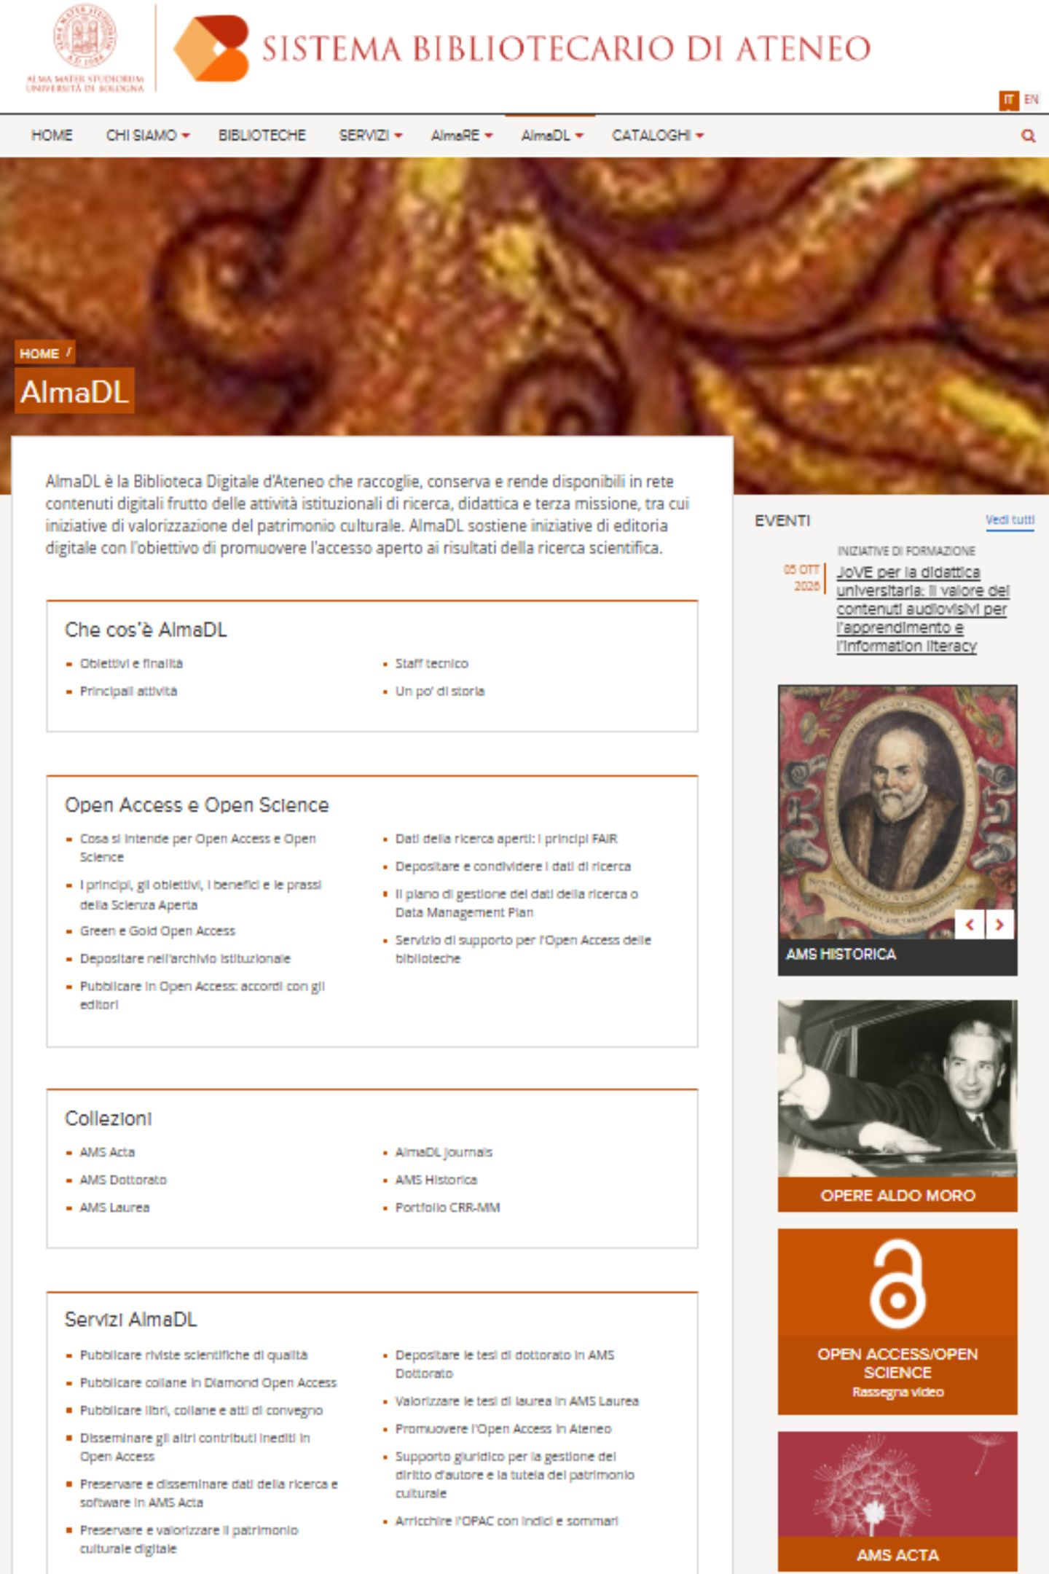
https://dharc-org.github.io/boldh/
Bologna Digital Humanities
Ricerca, didattica e terza missione al
Dipartimento di Filologia Classica e Italianistica (FICLIT) dell'Università di Bologna
BolDH e i suoi "petali"
DHDK
/DH.arc
ADLab
Laurea magistrale internazionale in Digital Humanities
Centro di ricerca avanzato sulle Digital Humanities
Laboratorio di acquisizione digitale di fonti primarie eterogenee
Digital Library
CHeDE
DHDKey!
Conservazione, accesso e disseminazione dei dati culturali
Dottorato di ricerca sul patrimonio culturale nell'ecosistema digitale
Un portfolio di progetti di ricerca nel campo delle Digital Humanities

Slide 3
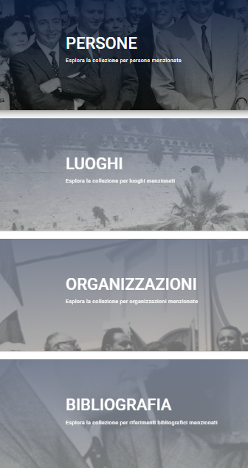
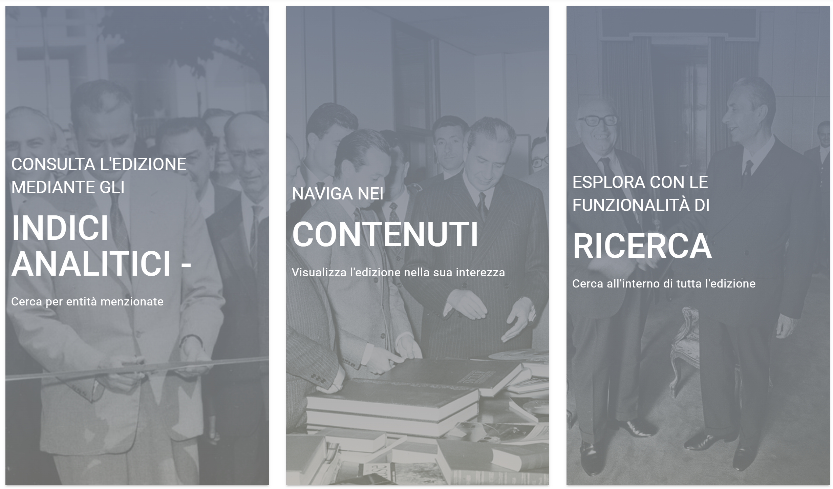
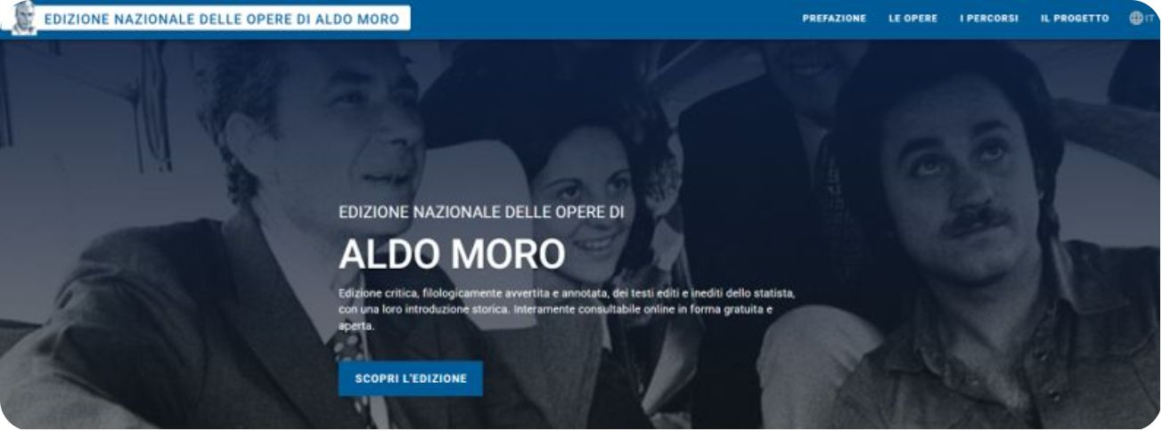
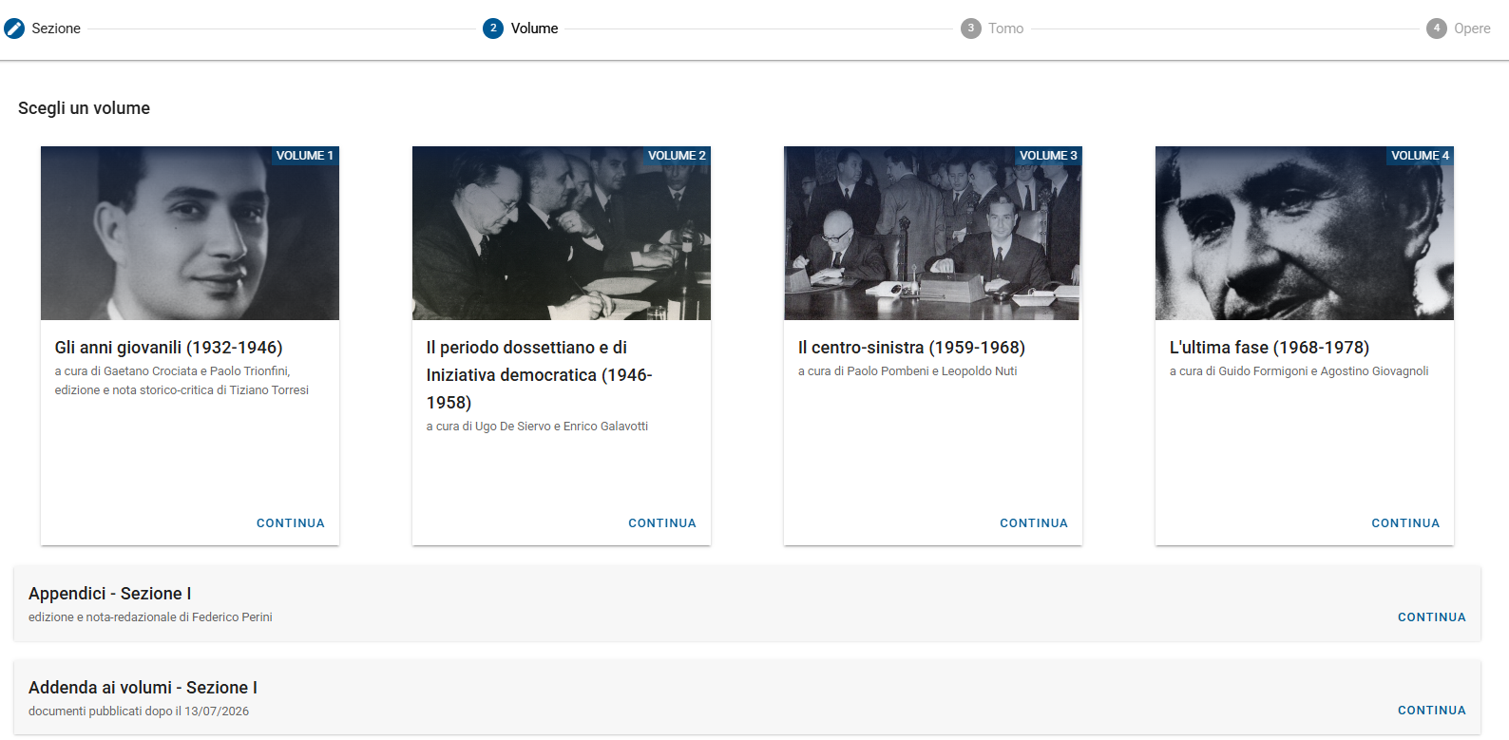
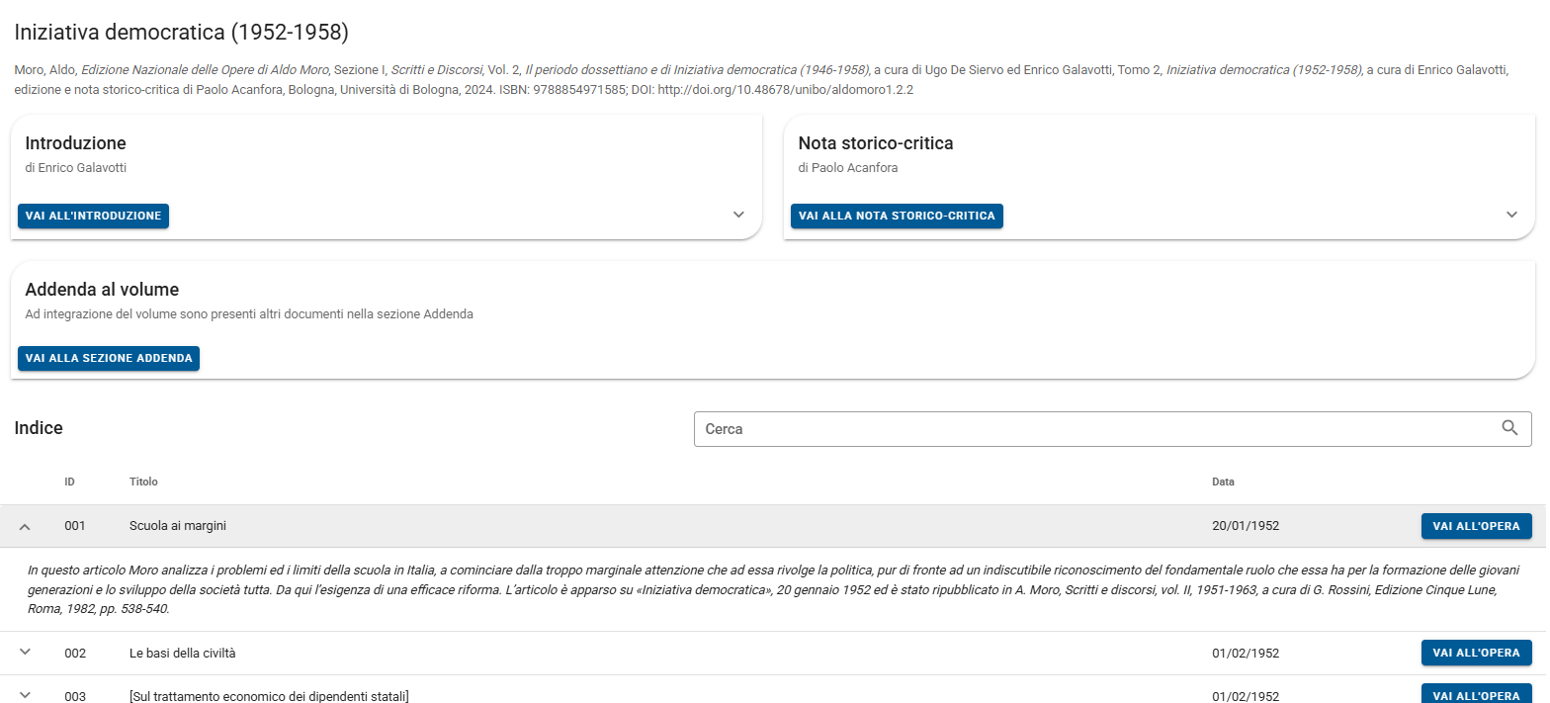
https://aldomorodigitale.unibo.it/
L'edizione digitale
Testi critici, annotati, commentati e accessibili attraverso più percorsi di consultazione

Slide 4
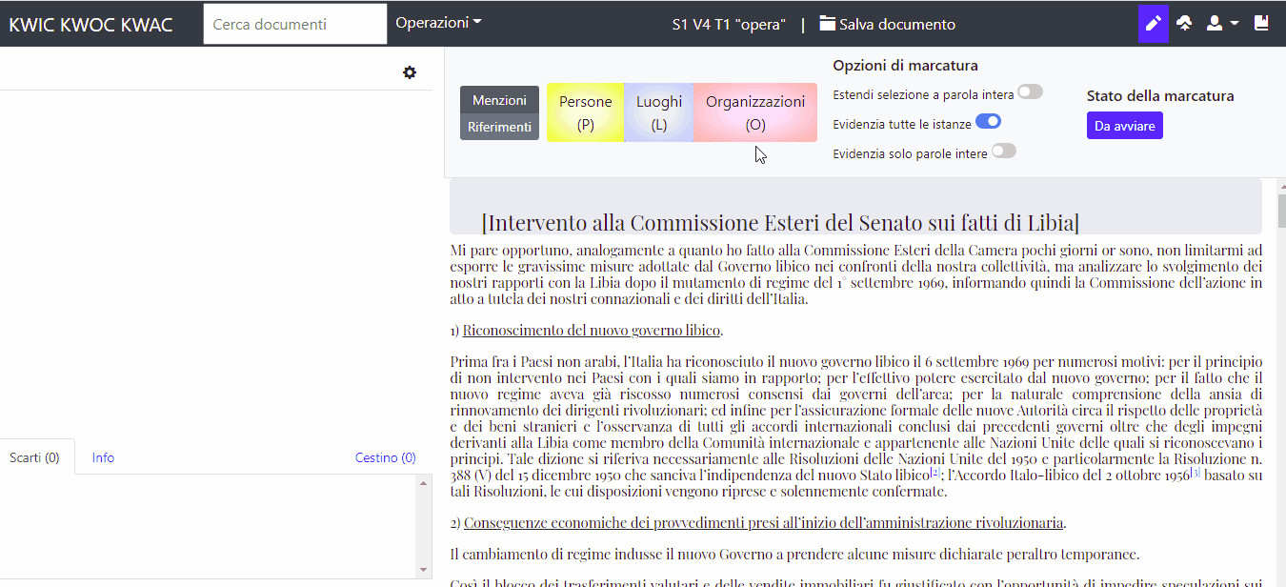
La conoscenza entra nel testo
Annotazione semiautomatica con l'ambiente KwicKwocKwac
Barzaghi, S., Paolucci, F., Tomasi, F., Vitali, F. (2024). KwicKwocKwac, a tool for rapidly generating concordances and marking up a literary text [10.48550/arxiv.2410.06043].

Slide 5
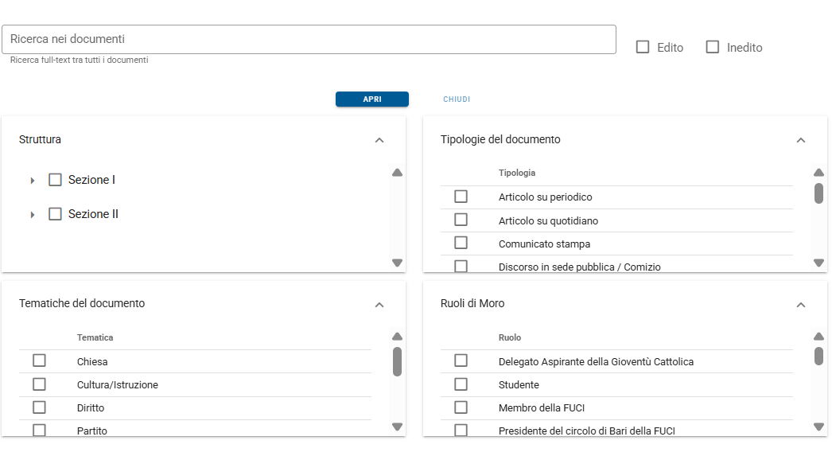
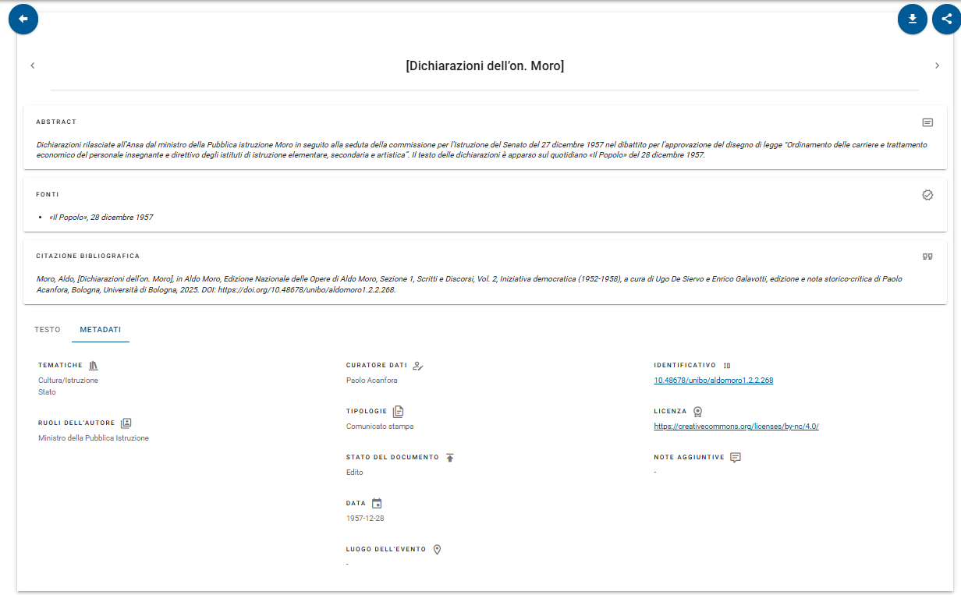
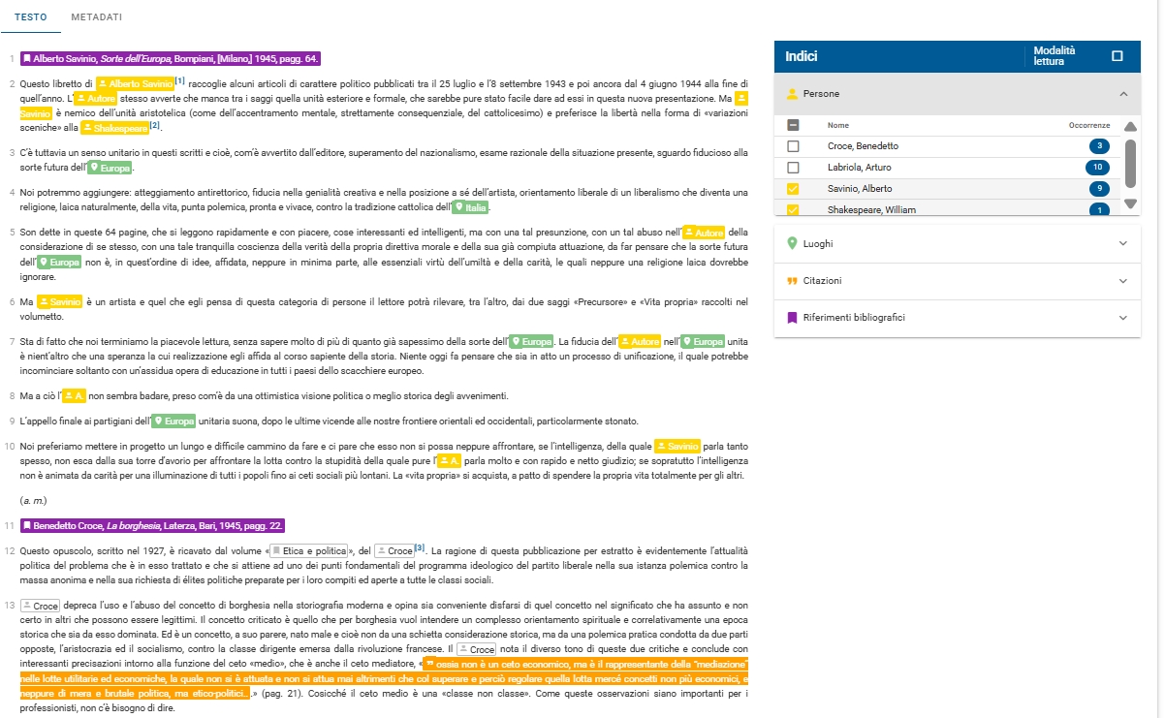
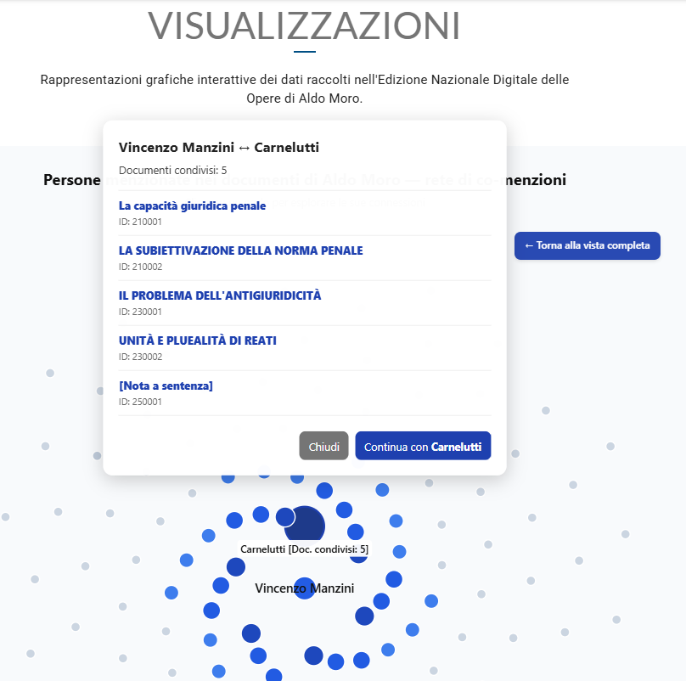
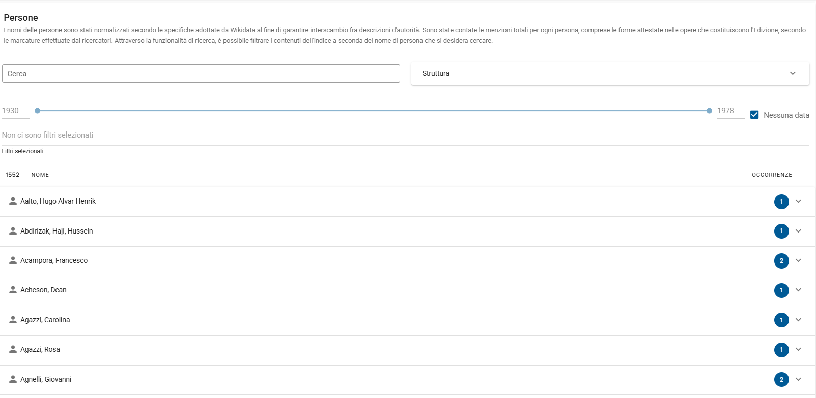
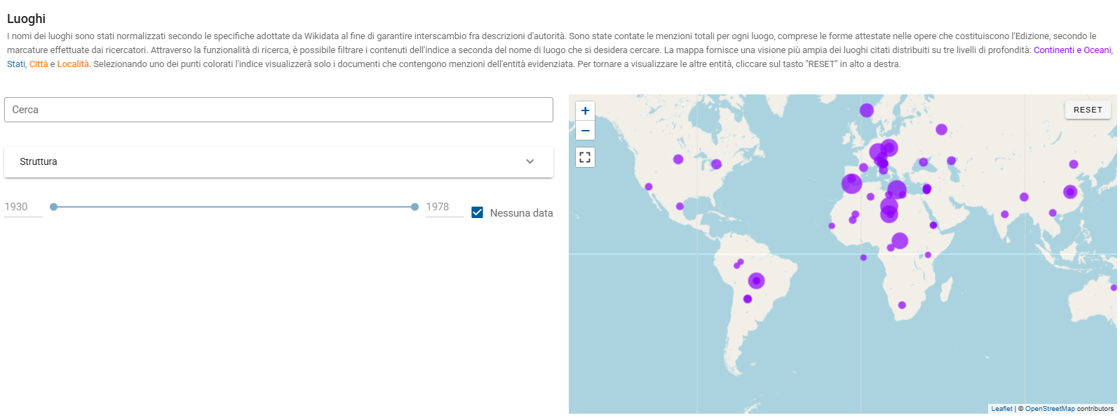
Indici, annotazioni, filtri e visualizzazioni
Dalla lettura del documento all'esplorazione trasversale del corpus
Luoghi
Testo annotato
Persone
Ricerca avanzata

Slide 6
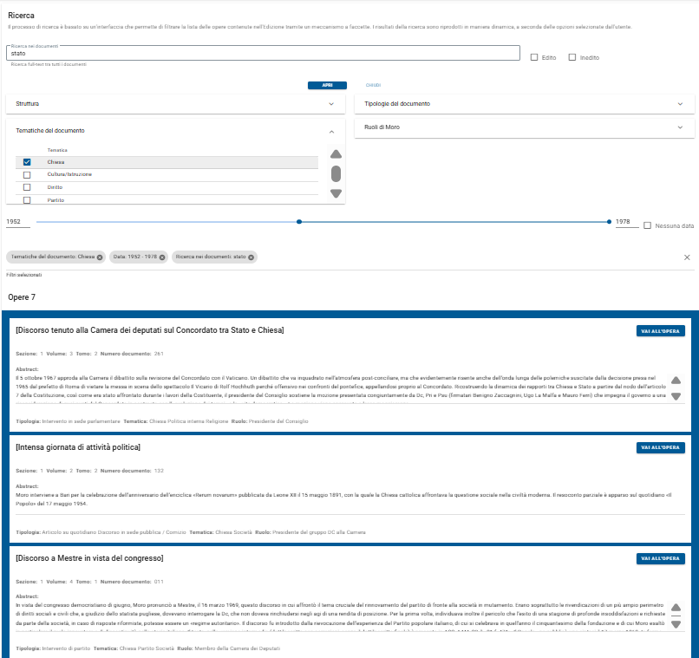
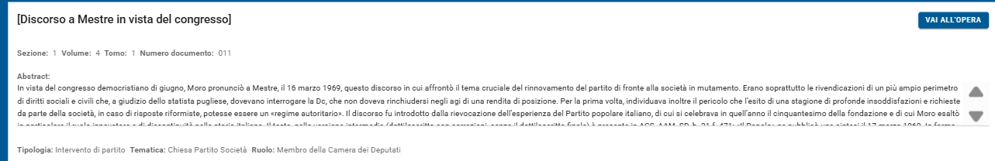
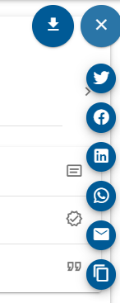
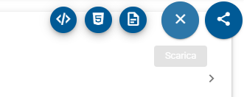
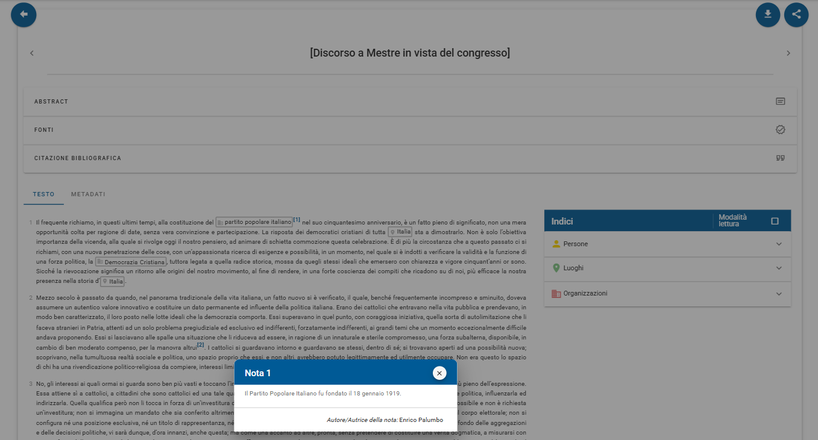
La sfida delle Digital Humanities
Leggere, interrogare, scaricare, condividere, preservare... Svelare nuova conoscenza

Slide 7
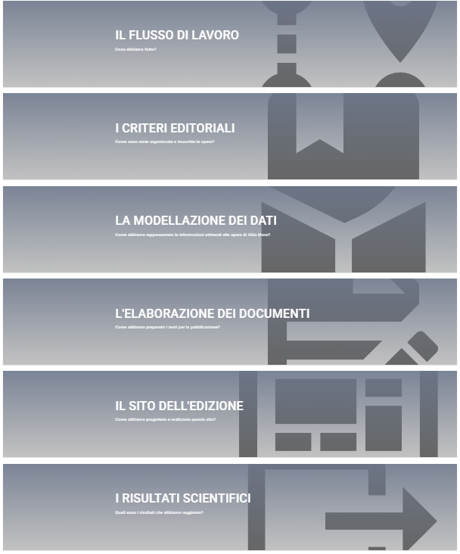
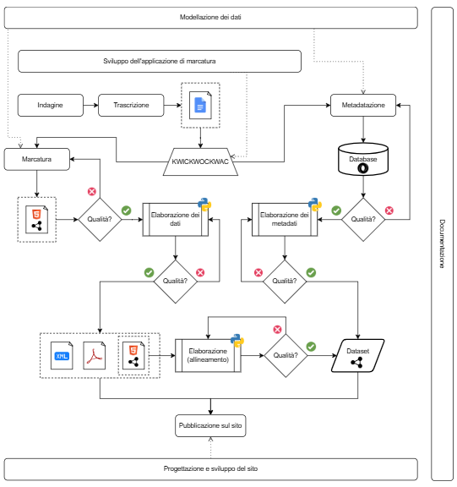
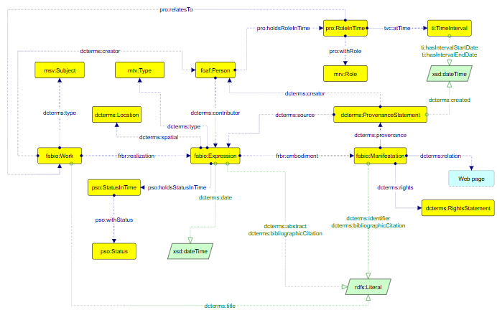
Apertura, condivisione e riusabilità
Il metodo è documentato e resta verificabile, replicabile e preservato nel tempo
Thanks to: Luisa Ammirati, Erica Andreose, Sebastian Barzaghi, Pasquale Leuzzi, Francesco Paolucci, Marialaura Vignocchi, Fabio Vitali, Tommaso Vitale, et al.
Barzaghi, S., Palmero Aprosio, A., Paolucci, F., Tomasi, F., Tonelli, S., Vignocchi, M., et al. (2025). The Semantic Digital Edition of Aldo Moro’s Writings: A Workflow supporting Data Sharing and Replicability. ACM JOURNAL ON COMPUTING AND CULTURAL HERITAGE, 18(2), 1-22 [10.1145/3725534].

Slide 8
Grazie
Francesca Tomasi

